Slide 1
2DGP 3차 발표
2021158039 최한샘

Slide 2
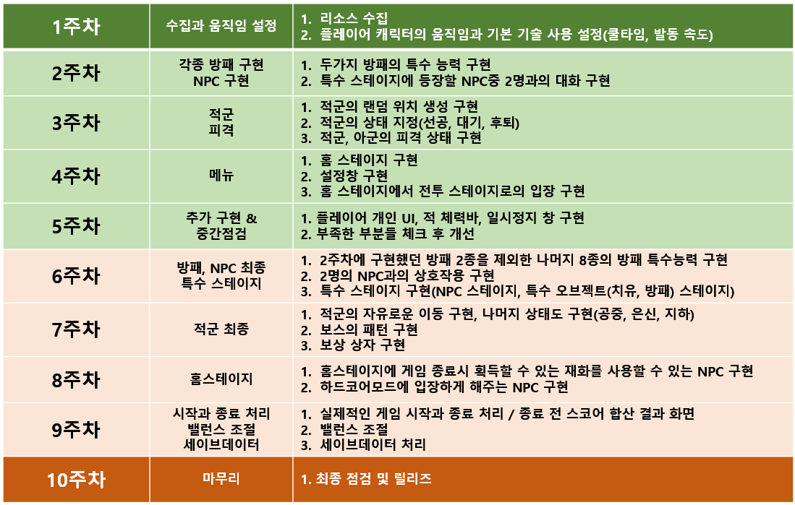
개발 계획 대비 현재 진행 상황
주차 | 평균 70% |  | 진행률
1주차 | 계획 | 리소스 수집, 플레이어 움직임 구현 | 90%
 | 결과 | 스프라이트 리소스 수집, 움직임 구현 완료 (오디오 리소스 수집 X)
2주차 | 계획 | 방패의 특수능력 구현, NPC대화 구현 | 100%
 | 결과 | 방패의 특수능력 구현 완료
3주차 | 계획 | 적군 랜덤 위치 생성, 적군 상태, 피격상태 구현 | 100%
 | 결과 | -
4주차 | 계획 | 홈스테이지, 설정, 스테이지 입장 구현 | 100%
 | 결과 | -
5주차 | 계획 | UI, 적 체력바, 일시정지 | 70%
 | 결과 | 적 체력바 미구현
6주차 | 계획 | 나머지 방패 구현, 특수 스테이지 구현 | 30%
 | 결과 | 방패 8개중 5개 미구현
7주차 | 계획 | 적 이동, 보스 패턴, 보상 상자 | 0%
 | 결과 | -

Slide 3
프로젝트 수정 내용
* 대쉬 삭제
* 몬스터의 상태 (공중, 유령) 삭제

Slide 4
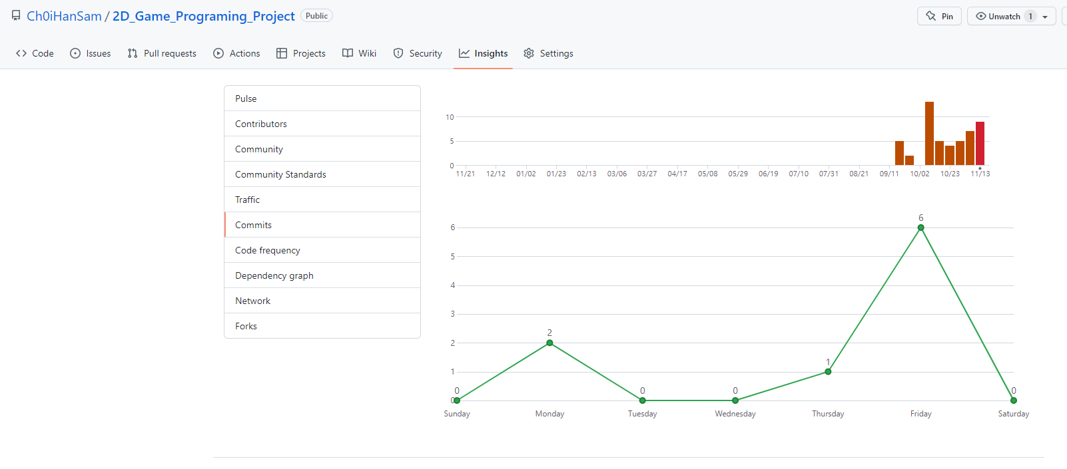
Github 커밋 통계

